Slide 1
ÖRTÜLÜ
ANLAM

Slide 2
Cümlede açık olarak söylenmediği halde, cümlenin anlamından veya cümledeki bazı ifadelerden çıkarılabilen anlama örtülü anlam denir.

Slide 3
“Bu sene de tatile gitmedik.”
“Geçtiğimiz yıllarda da tatile gidilememe”
anlamı çıkar.
Bir türlü ısınamadım bu arkadaşına.
(Daha önce de pek sevmiyordum.)
anlamı çıkar.

Slide 4
Bir cümlede örtülü anlam üç şekilde oluşturulmaktadır:
1) “de” bağlacı yardımıyla:
Kenan da yıl sonunda takdir almıştı.
(Diğerlerinin de takdir aldığını anlıyoruz.)
(İzin vermeyenin sadece baba değil, başkalarının da olduğunu anlıyoruz.)
Babam da gitmeme izin vermemişti.

Slide 5
2) Karşılaştırma (Kıyaslama) yapılarak:
Bu oda daha sıcakmış
(Diğer odaların burası kadar sıcak olmadığını anlayabiliyoruz.)
İstanbul’un en güzel manzarası buradaydı.
(Diğer yerlerin manzarasının burası kadar beğenilmediğini anlıyoruz.)
Ahmet sınıfın en çalışkan öğrencisiydi.
(Çalışkanlık anlamında sınıf arkadaşlarının Ahmet kadar başarılı olmadığını anlıyoruz.)

Slide 6
3) Aşamalı durumlar yoluyla:
Okulda disiplin olayları artmaya başladı.
Akşama doğru yağmur şiddetini artırmaya başladı.
Gün geçtikçe hayat pahalılığı da artıyordu.

Slide 7
UYGULAMA
Yaz lastiği olan araçlar artık trafiğe çıkamayacak.
Tatil eskisi gibi zevk vermiyordu artık.

Slide 8
Eskiden bayramlarda kapıları çalar ve şeker toplardık.
Annem sigara içmeyi bıraktı.
Benim de buna canım sıkıldı.
Ünlü yazar da bu kanunu desteklediğini açıkladı.

Slide 9
Eskisinden daha küçük bir eve taşındı.
Onun da hayali bir gün yönetmen koltuğuna oturabilmek.
Okulun en başarılı sınıfı da yarışmaya katılmıştı.
Bu kitabı diğerlerinden daha çok sevdim.

Slide 10
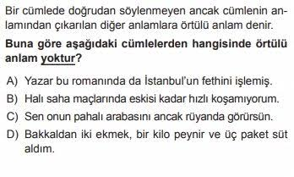

Slide 11
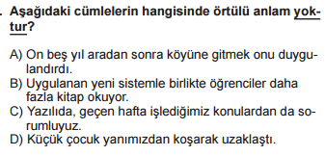

Slide 12
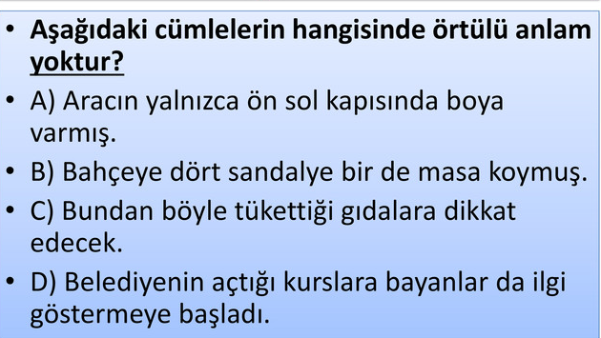

Slide 13
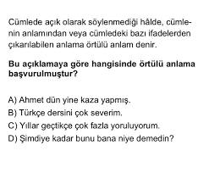

Slide 14
